Slide 1

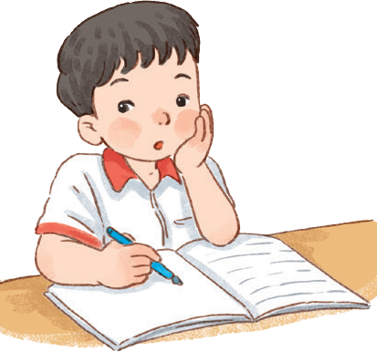
BÀI 20
Ôn tập và kể chuyện:
Cô chủ không biết quý tình bạn

Slide 2



Slide 3


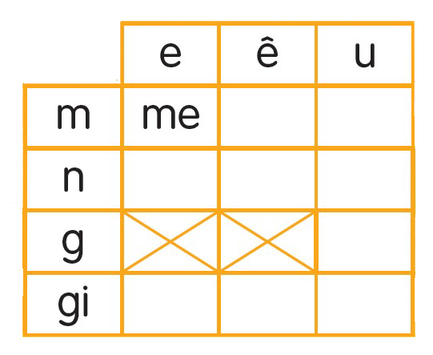
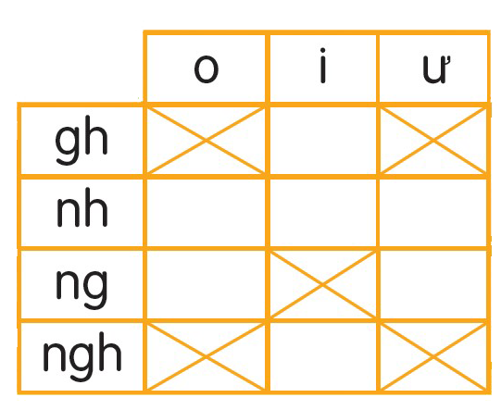
E
Ê
A
B
C
Notes:
Click vào từng chữ thường để bật âm thanh đọc chữ đó
Chữ hoa không làm vì nặng, khó chạy slide

Slide 4
mê
mu
E
Ê
A
B
C
Notes:
Click vào từng chữ thường để bật âm thanh đọc chữ đó
Chữ hoa không làm vì nặng, khó chạy slide

Slide 5
mê
mu
ne
nê
nu
E
Ê
A
B
C
Notes:
Click vào từng chữ thường để bật âm thanh đọc chữ đó
Chữ hoa không làm vì nặng, khó chạy slide

Slide 6
mê
mu
ne
nê
nu
gu
E
Ê
A
B
C
Notes:
Click vào từng chữ thường để bật âm thanh đọc chữ đó
Chữ hoa không làm vì nặng, khó chạy slide

Slide 7
mê
mu
ne
nê
nu
gu
gie
giê
giu
E
Ê
A
B
C
Notes:
Click vào từng chữ thường để bật âm thanh đọc chữ đó
Chữ hoa không làm vì nặng, khó chạy slide

Slide 8
mê
mu
ghi
ne
nê
nu
gu
gie
giê
giu
E
Ê
A
B
C
Notes:
Click vào từng chữ thường để bật âm thanh đọc chữ đó
Chữ hoa không làm vì nặng, khó chạy slide

Slide 9
mê
mu
ghi
ne
nê
nu
nho
nhi
như
gu
gie
giê
giu
E
Ê
A
B
C
Notes:
Click vào từng chữ thường để bật âm thanh đọc chữ đó
Chữ hoa không làm vì nặng, khó chạy slide

Slide 10
mê
mu
ghi
ne
nê
nu
nho
nhi
như
gu
ngo
ngư
gie
giê
giu
E
Ê
A
B
C
Notes:
Click vào từng chữ thường để bật âm thanh đọc chữ đó
Chữ hoa không làm vì nặng, khó chạy slide

Slide 11
mê
mu
ghi
ne
nê
nu
nho
nhi
như
gu
ngo
ngư
gie
giê
giu
nghi
E
Ê
A
B
C
Notes:
Click vào từng chữ thường để bật âm thanh đọc chữ đó
Chữ hoa không làm vì nặng, khó chạy slide

Slide 12

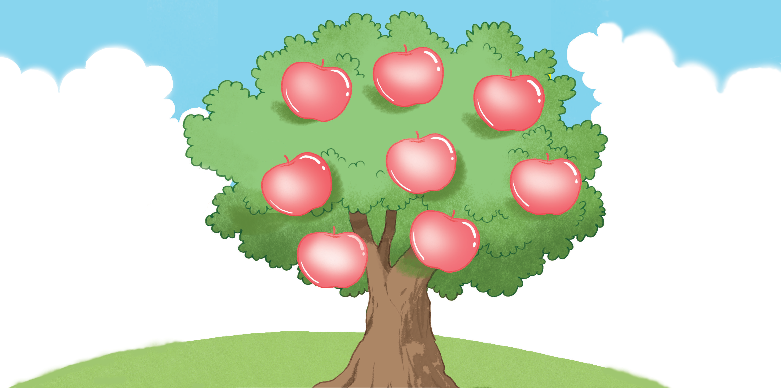
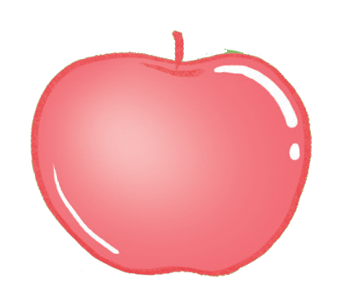
nhà ga
nụ cà
nghỉ hè
bỡ ngỡ
ngủ mơ
giá đỗ
ghế gỗ
nho nhỏ

Slide 13



Slide 14
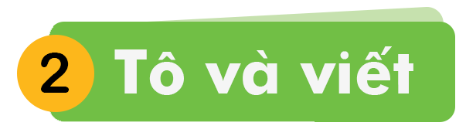

Slide 15
ngõ nhỏ nhà bà

Slide 16
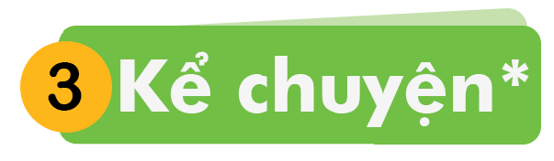
Notes:
Chưa có hiệu ứng

Slide 17
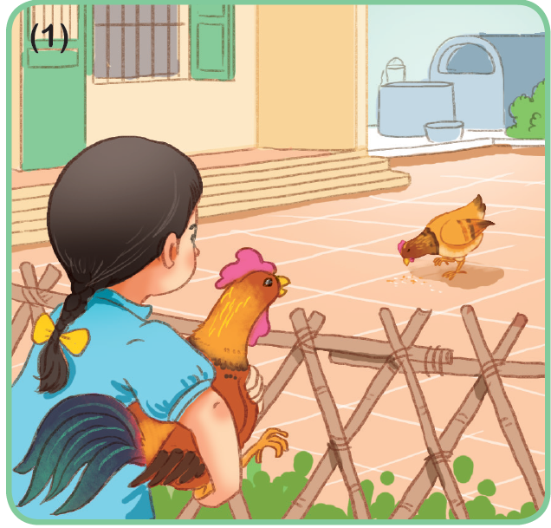
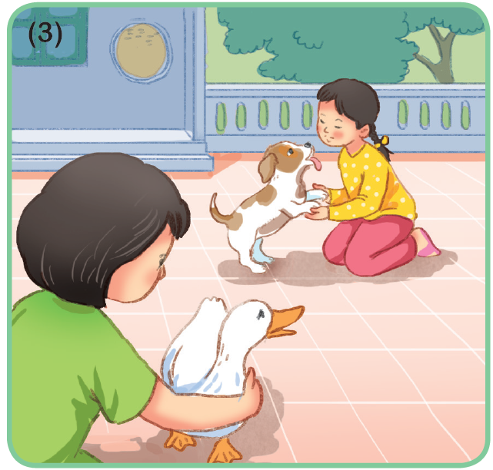
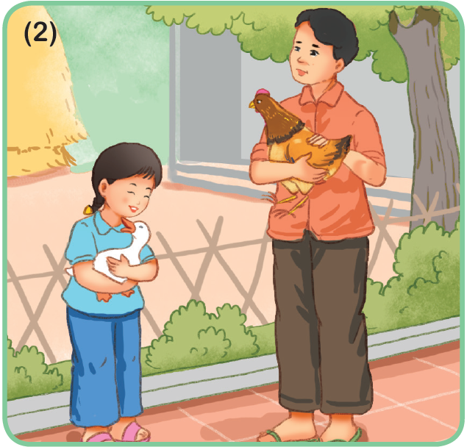
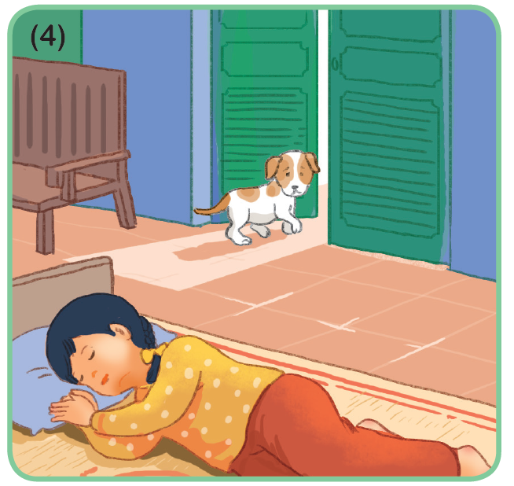

Cô chủ không biết quý tình bạn

Slide 18
Cô bé nuôi con vật màu gì?
Notes:
Chưa có hiệu ứng

Slide 19
Cô bé đổi gà lấy con vật nào?

Slide 20
Thấy chú chó xinh xắn, cô bé đã làm gì?

Slide 21
Cuối cùng, có con vật nào bên cạnh cô bé không?

Slide 22
Notes:
Sau khi tách các ảnh riêng biệt mới chèn được file thu âm.

Slide 23


CỦNG CỐ
BÀI HỌC

